Slide 1
Công nghệ phần mềm
Hệ thống quản lý cửa hàng xe máy
Giáo viên hướng dẫn : Mạnh Thiên Lý
Nhóm thực hiện: nhóm 05
Nguyễn Hùng Cường (nhóm trưởng)
Trần Ngọc Khải
Văn Vũ Quốc Huy
Bùi Trọng Phát
Lê Công Thành
Huor Xuân Đình
Nguyễn Vinh Thái (không rõ tình hình thế nào)

Slide 2
Sơ lược về mục tiêu và đề tài

Slide 3
SƠ LƯỢC ĐỀ TÀI:
Đồ án sẽ phân tích hệ thống bán xe máy nhằm mục đích tạo ra phần mềm quản lý cửa hàng xe máy bao gồm các yêu cầu chức năng:
+ Quản lý khách hàng.
+ Quản lý nhập xuất kho.
+ Quản lý các mặt hàng.
+ Quản lý hóa đơn, tài chính thu chi và mua bán của cửa hàng.
+ Quản lý các đợt khuyến mãi.
+ Báo cáo thống kê doanh thu của cửa hàng.
Yêu cầu phi chức năng:
+ Giao diện thân thiện dễ sử dụng.
+ Phần mềm dễ dàng nâng cấp bảo trì.
+ Truy vấn nhanh chóng.
Phạm vi đồ án dựa trên kiến thức đã tìm hiểu và nhóm đã khảo sát tại các cửa hàng xe máy honda head tại địa phương phần mền sẽ được tạo ra để phục vụ cửa hàng vừa và nhỏ.

Slide 4
PHÂN TÍCH HỆ THỐNG
01
Mô hình hóa nghiệp vụ
02
Mô hình hóa hệ thống
03
Sơ đồ lớp mức phân tích

Slide 5
Mô hình hóa nghiệp vụ

Slide 6
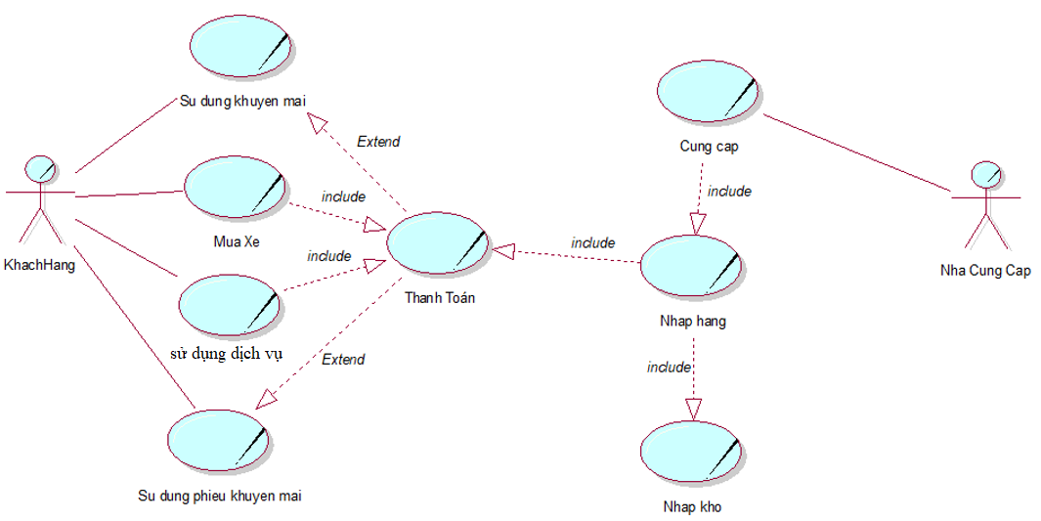
1. Use case nghiệp vụ

Slide 7
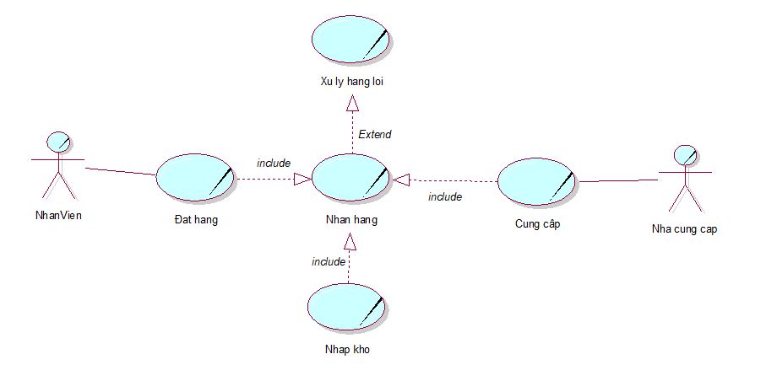
UC nhập xe

Slide 8
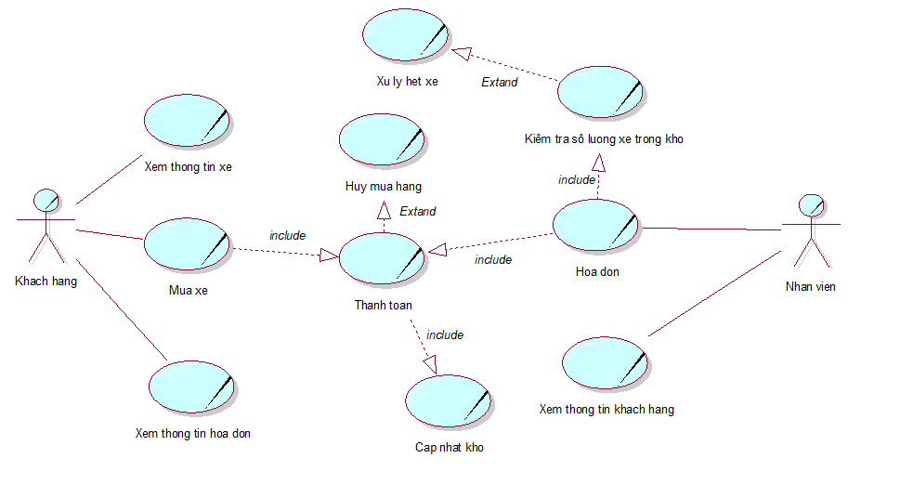
UC bán xe

Slide 9
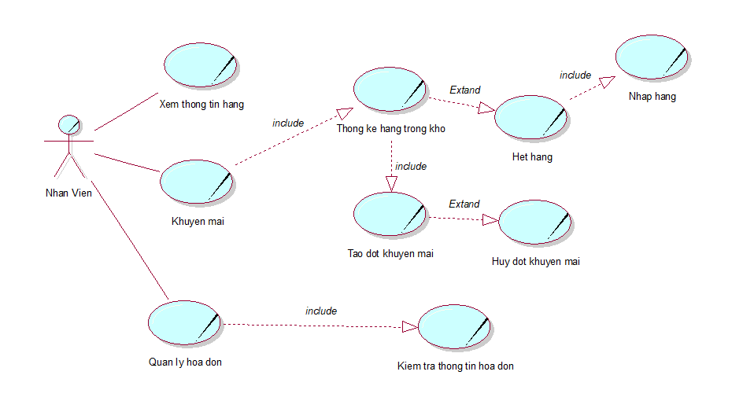
UC sử dụng khuyến mãi

Slide 10
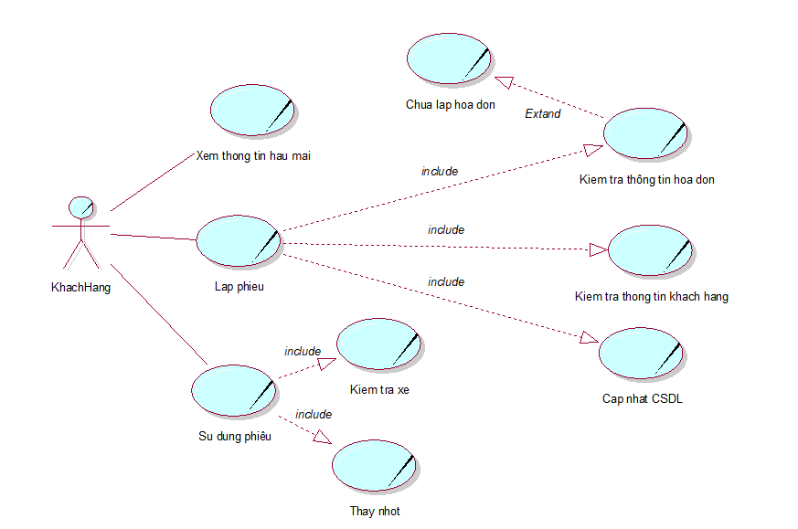
UC khuyến mãi sau mua xe

Slide 11
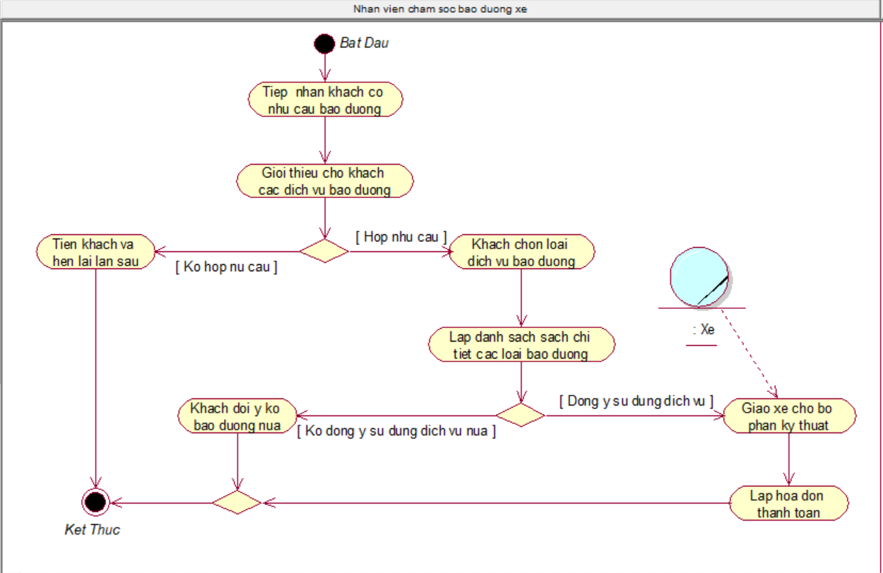
Nghiệp vụ chăm sóc, bảo dưỡng xe cho khách

Slide 12
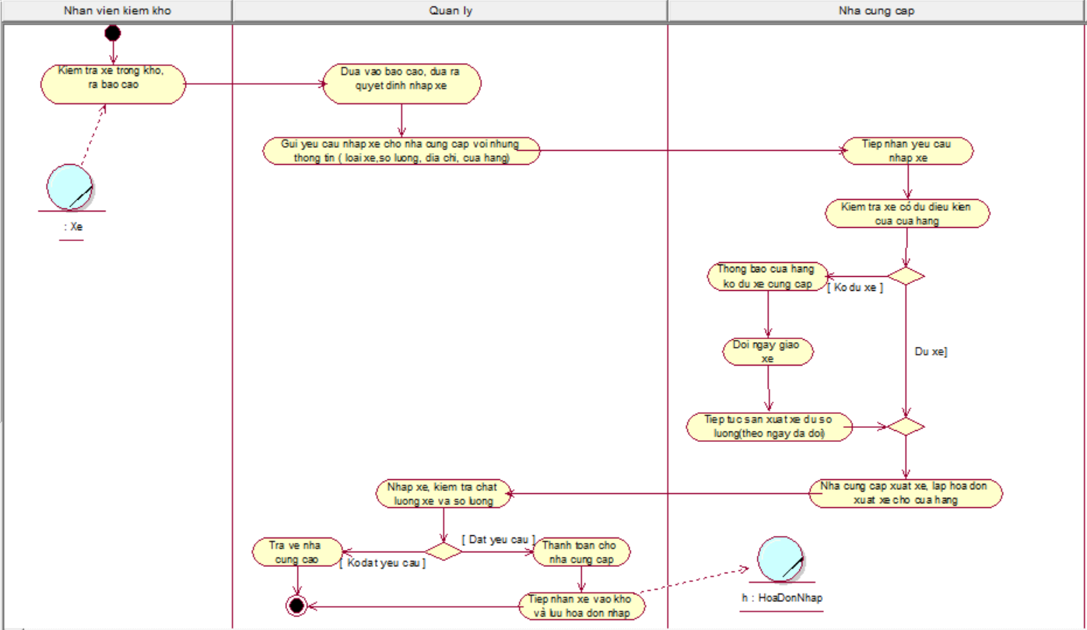
Nghiệp vụ nhập xe máy

Slide 13
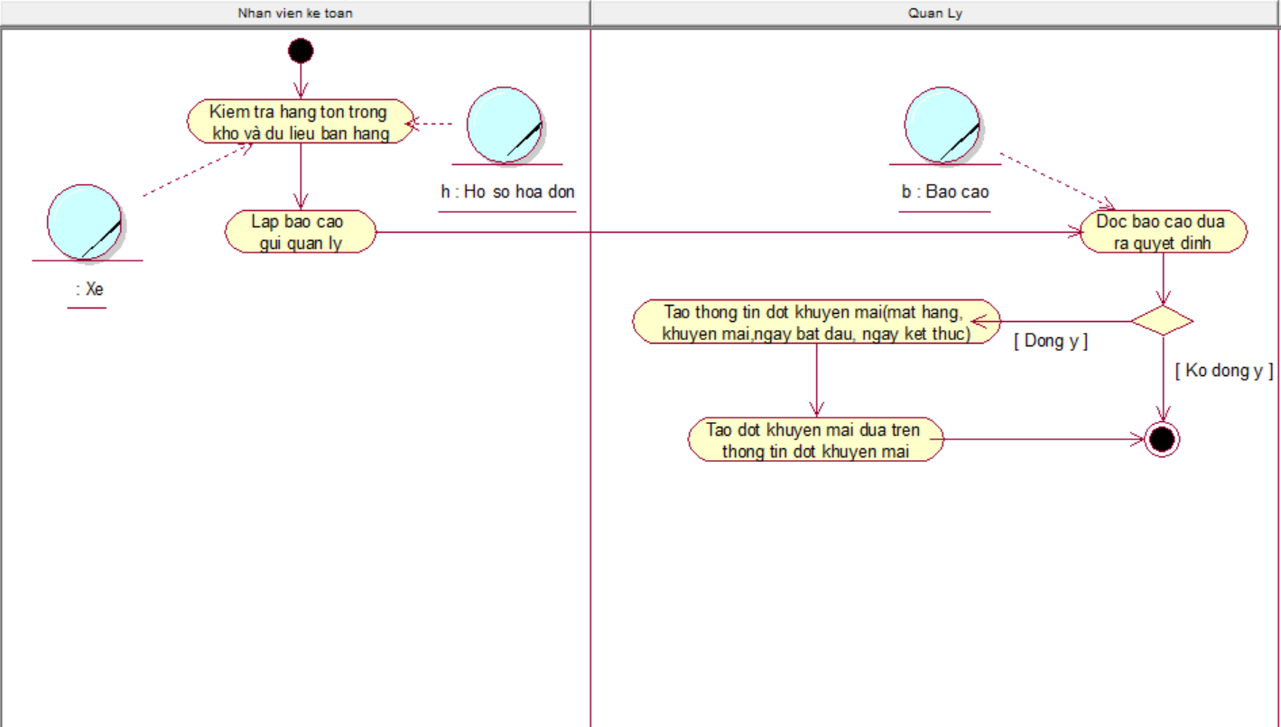
Nhiệp vụ tạo đợt khuyến mãi

Slide 14
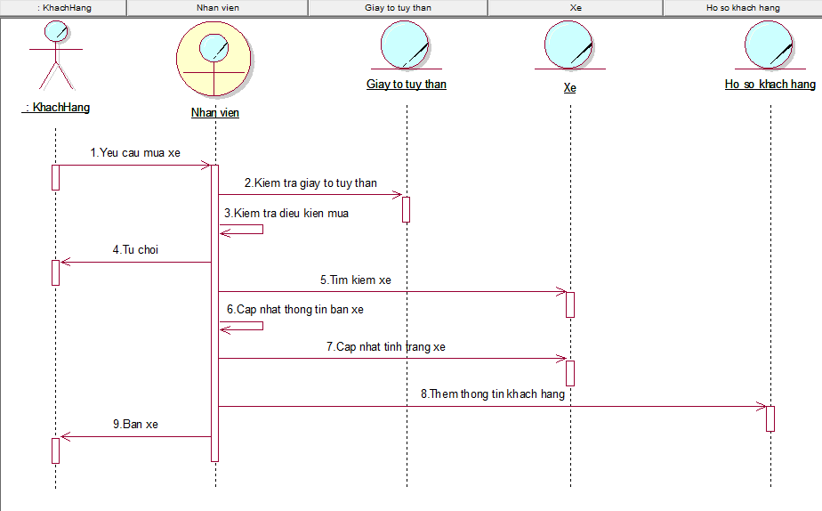
Sơ đồ tuần tự mua xe

Slide 15
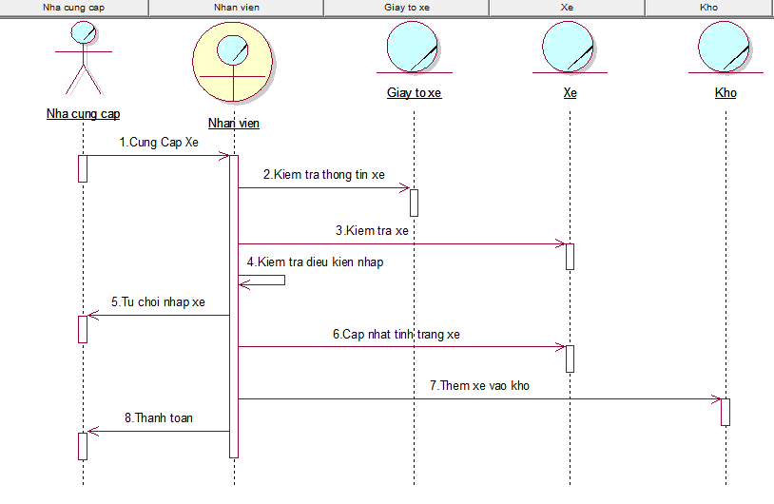
Sơ đồ tuần tự nhập xe

Slide 16
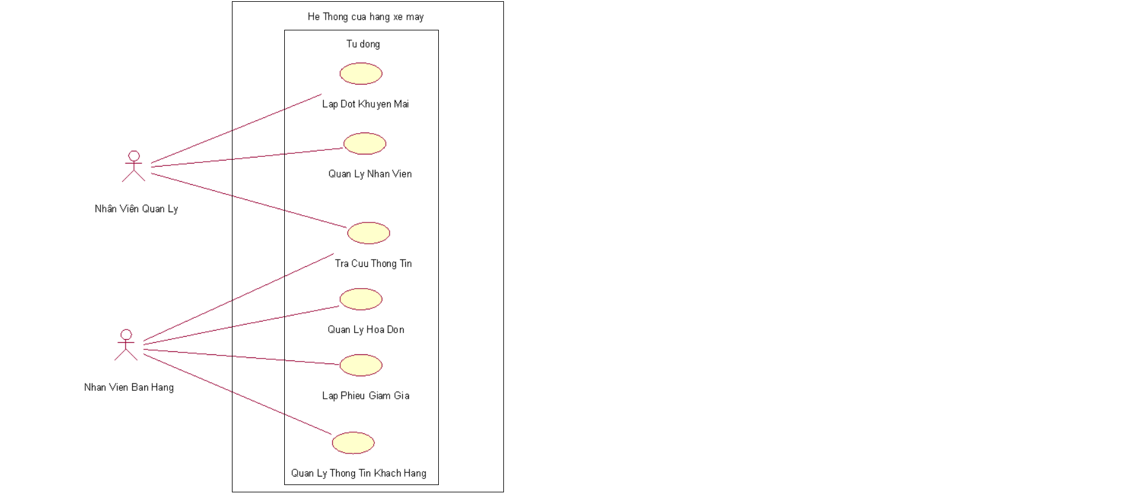
2.Mô hình Use-case xác định các yêu cầu tự động hoá của hệ thống

Slide 17
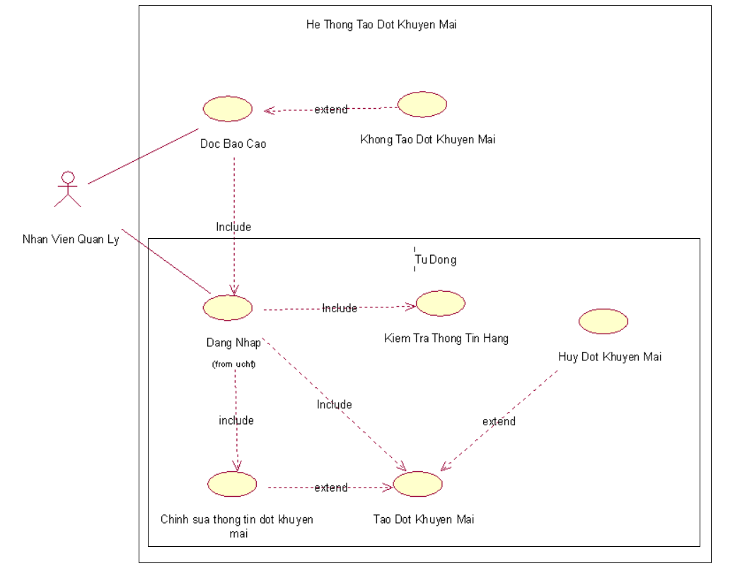
Sơ đồ tự động hóa hệ thống tạo đợt khuyến mãi

Slide 18
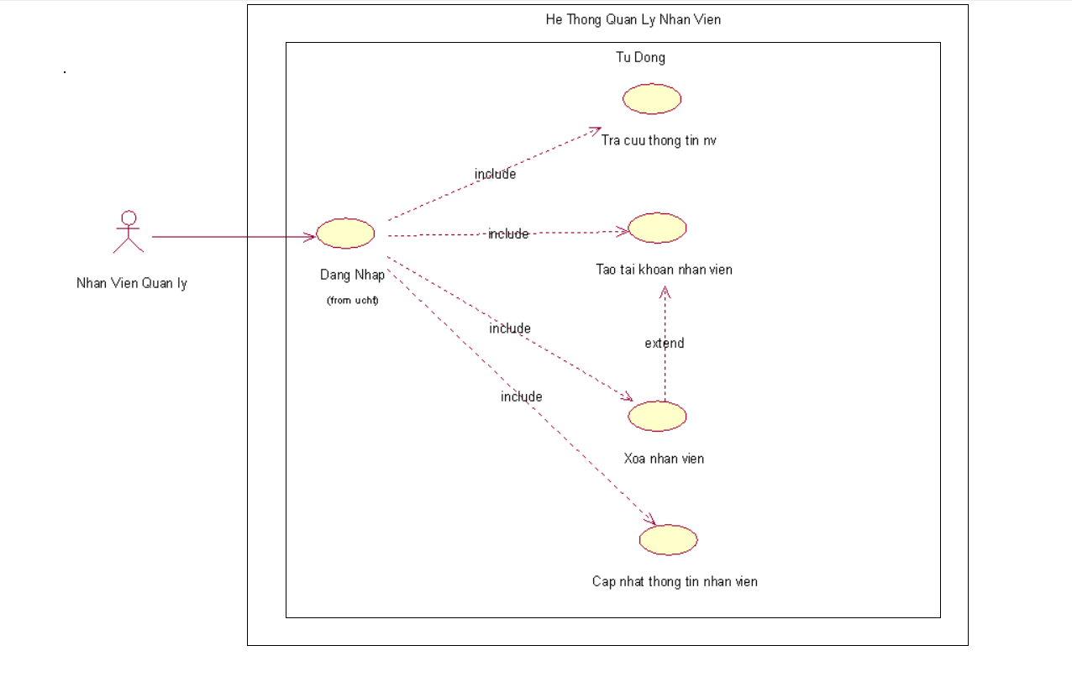
Sơ đồ tự động hóa hệ thống quản lý nhân viên

Slide 19
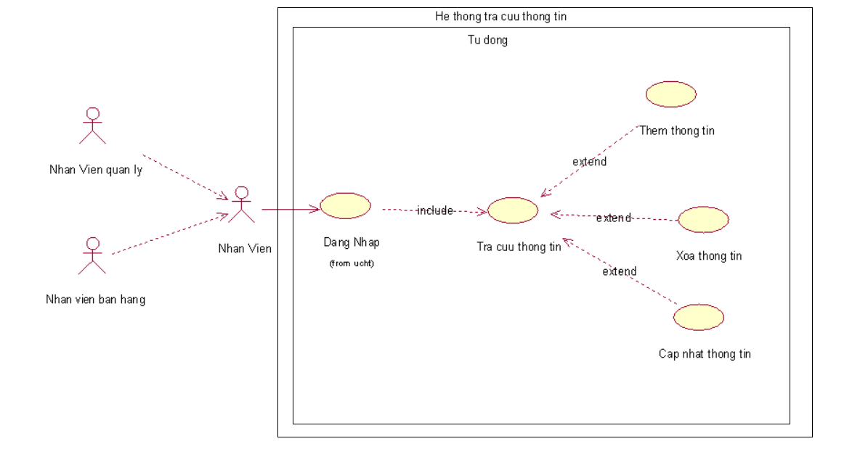
Sơ đồ tự động hóa hệ thống quản tra cứu thông tin

Slide 20
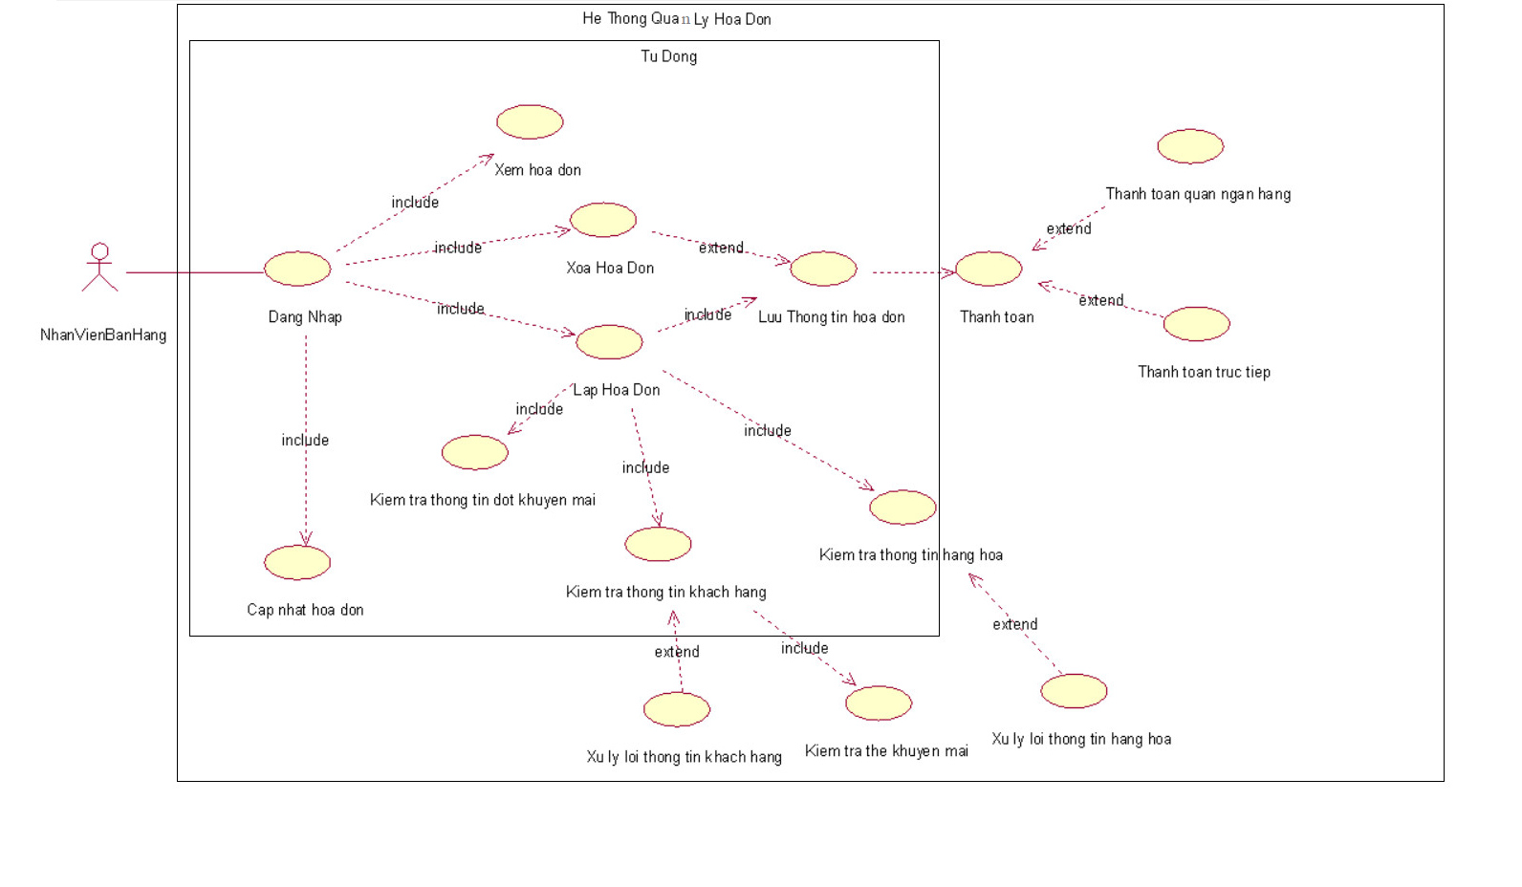
Sơ đồ tự động hóa hệ thống quản lý hóa đơn

Slide 21
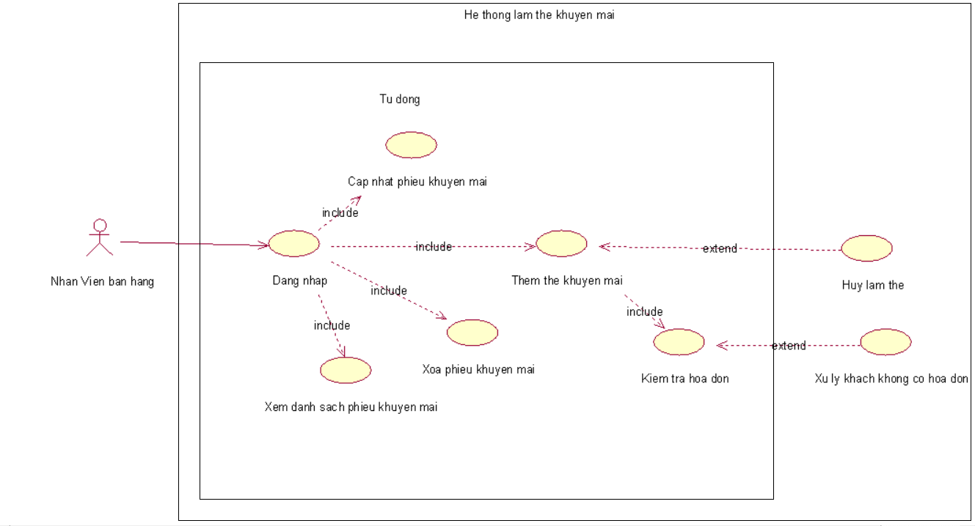
Sơ đồ tự động hóa hệ thống làm thẻ khuyến mãi

Slide 22
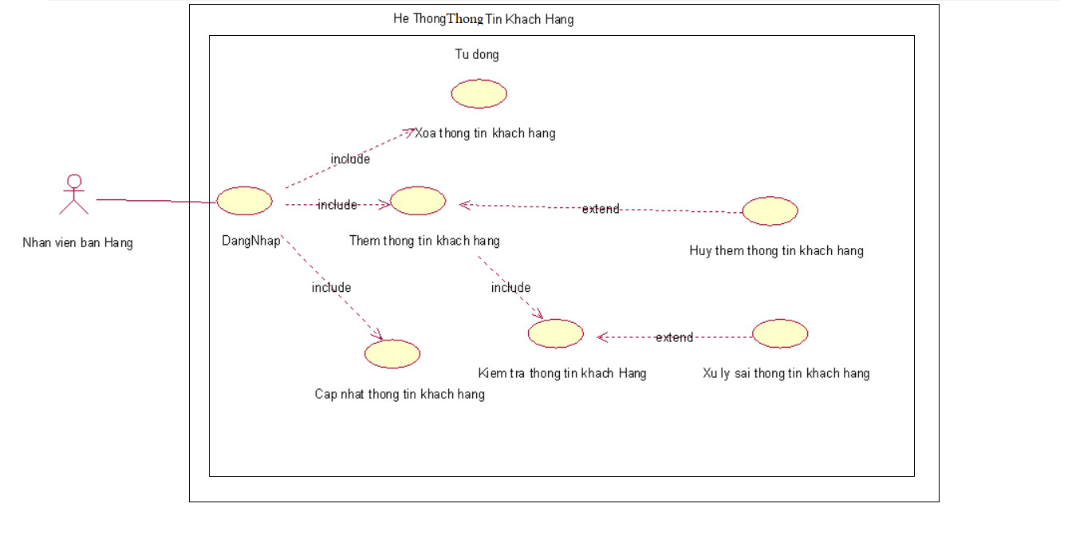
Sơ đồ tự động hóa hệ thống thông tin khách hàng

Slide 23
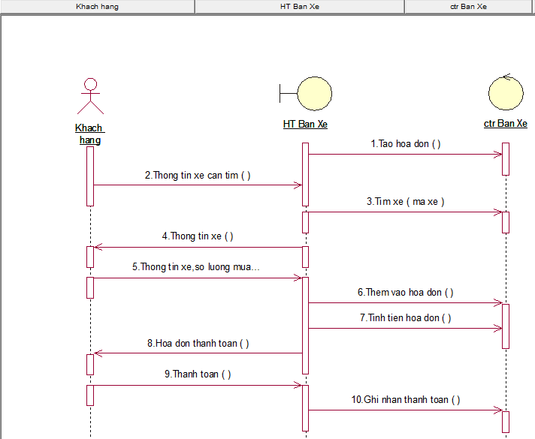
Tuần tự quy trình bán xe

Slide 24
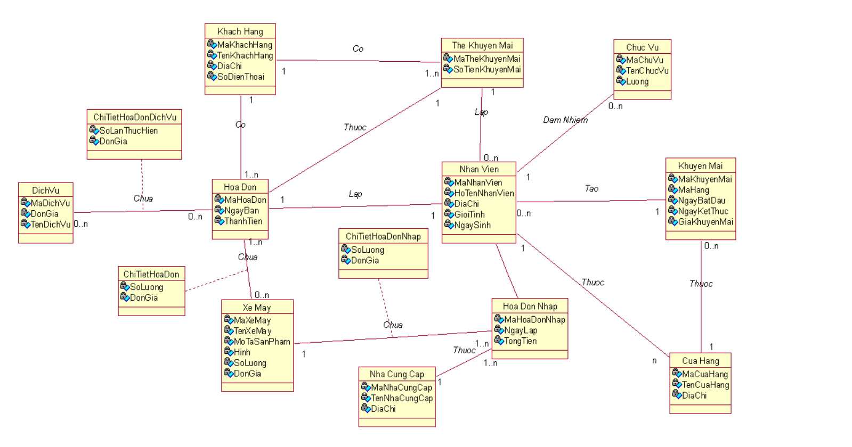
3.Sơ đồ lớp mức phân tích

Slide 25
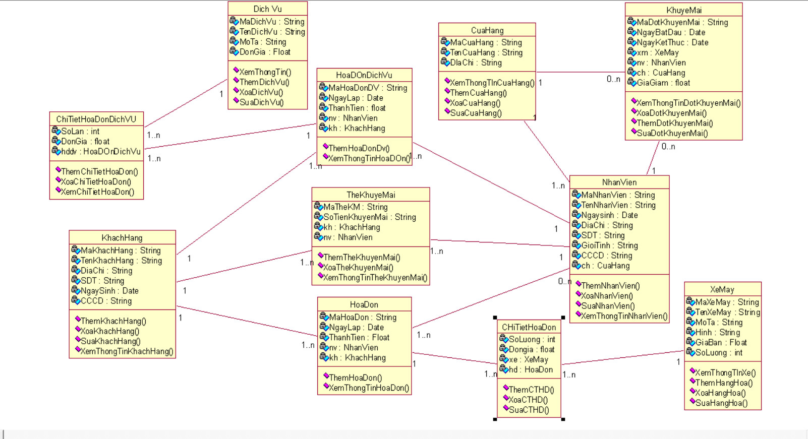
Sơ đồ lớp thiết kế

Slide 26
THIẾT KẾ HỆ THỐNG
01
Thiết kế CSDL
02
Thiết kế giao diện hệ thống
03
Sơ đồ lớp ở mức thiết kế
04
Thiết kế hoạt động của các chức năng

Slide 27
1. Thiết kế CSDL
NhanVien(MaNV: String, TenNV: String, DiaChiNV: String, GioiTinh: String, ChucVu: String, Luong: double, MaCH: String).
CuaHang(MaCH: String, TenCH: String, DiaChi: String).
KhachHang(MaKH: String, TenKH: String, DiaChi: String, SDT: String) .
DichVu(MaDV: String, TenDV: String, Gia: Double) .
Xe(MaXe: String, TenXe: String, MoTa: String, SoLuong: int, Gia: double).
HoaDon(MaHD: String, MaKH: String, MaNV: String, ThanhTien: Double).
CTHD(MaHD: String, MaHG: String, Gia: double) .
KhuyenMai(MaKM: String, MaCH: String, MaXe: String, Ngay: int, Thang: int, Nam: int, GiaKM: int).

Slide 28
Ràng buộc toàn vẹn
- NHANVIEN: có MaNV là khóa chính mã này không được trùng giữa các nhân viên với nhau, MaCH là khóa ngoại tham chiếu đến CUAHANG(MaCH).
- CUAHANG: có MaCH là khóa chính mã này không được trùng giữa các cửa hàng với nhau.
- KHACHHANG: có MaKH là khóa chính mã này không được trùng giữa các khách hàng với nhau.
- DICHVU: có MaDV là khóa chính mã này không được trùng giữa các dịch vụ với nhau.
- XE: có MaXE là khóa chính mã này không được trùng giữa các loại xe với nhau.
- HOADON: có MaHD là khóa chính mã này không được trùng giữa các hóa đơn với nhau, MaKH là khóa ngoại tham chiếu đến KHACHHANG(MaKH), MANV là khóa ngoại tham chiếu đến NHANVIEN(MaNV).
- CTHD: có MaHD, MaHG là khóa chính, 2 trường này không được trùng giữa các CTHD với nhau. MaHG là khóa ngoại sẽ tham chiếu đên XE(MaXE) hoặc DICHVU(MaDV).
- KHUYENMAI: có MaKM là khóa chính mã này không được trùng giữa các đợt khuyến mãi với nhau, MaCH là khóa ngoại tham chiếu đến CUAHANG(MaCH), MaXE là khóa ngoại tham chiếu đến XE(MaXE).

Slide 29
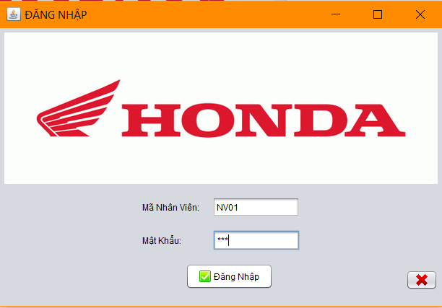
2.Thiết kế giao diện hệ thống

Slide 30
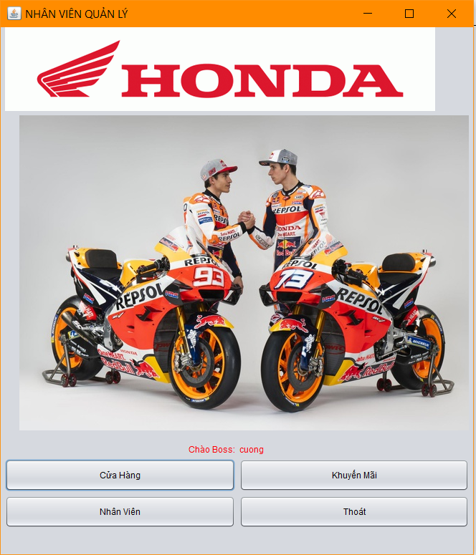
Giao diện nhân viên quản lý

Slide 31
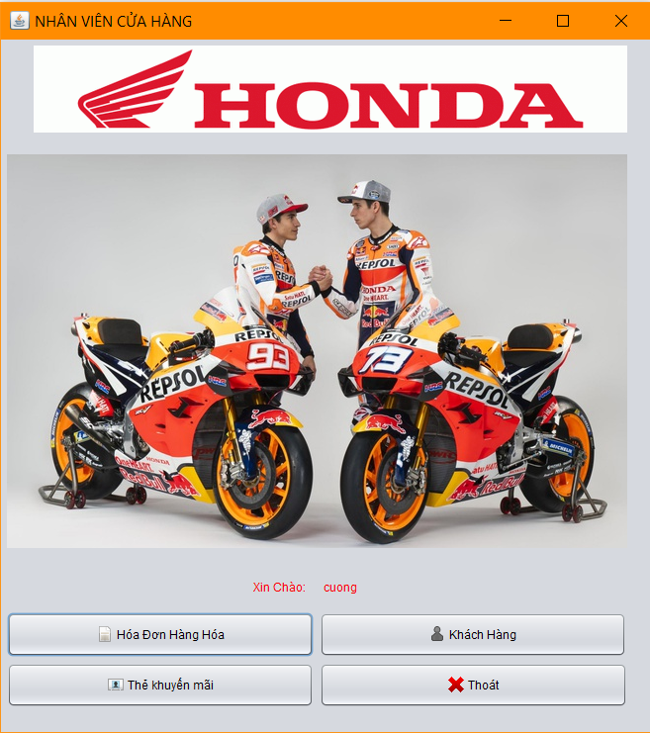
Giao diện nhân viên cửa hàng

Slide 32
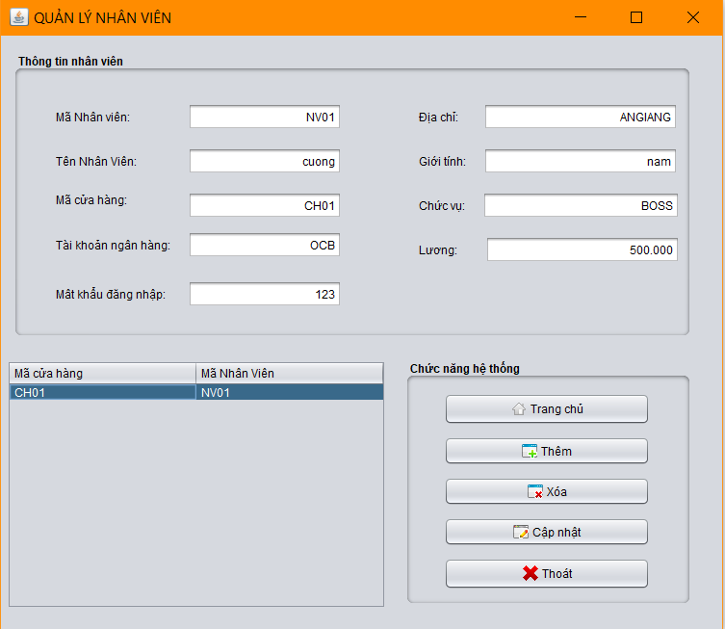
Giao diện quản lý nhân viên

Slide 33
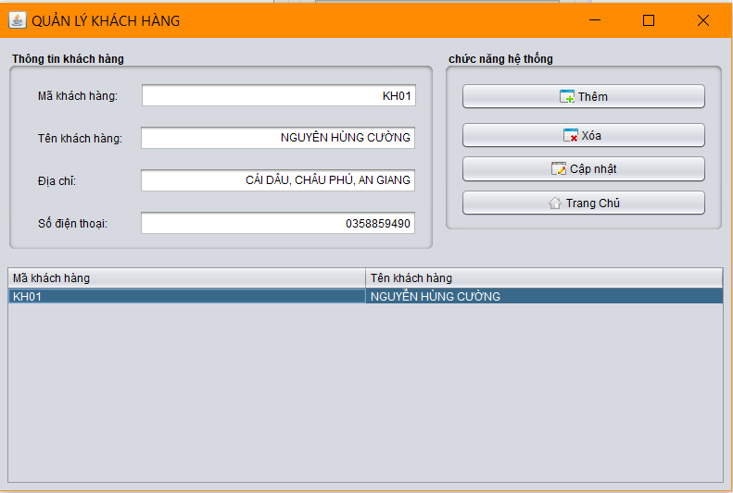
Giao diện quản lý khách hàng

Slide 34
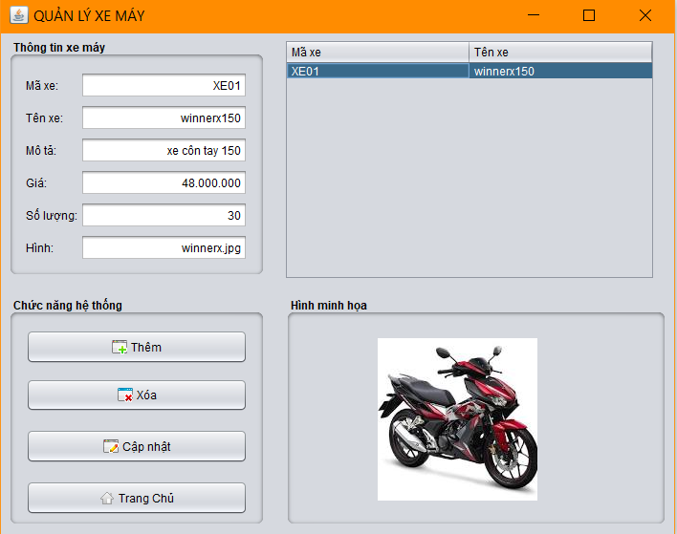
Giao diện quản lý xe máy

Slide 35
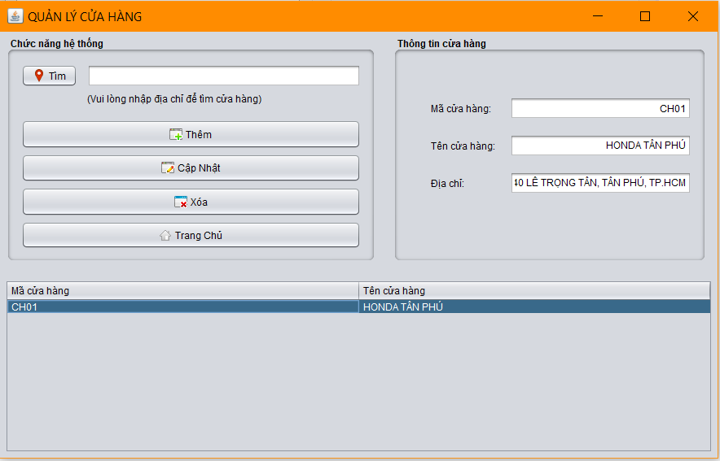
Giao diện quản lý cửa hàng

Slide 36
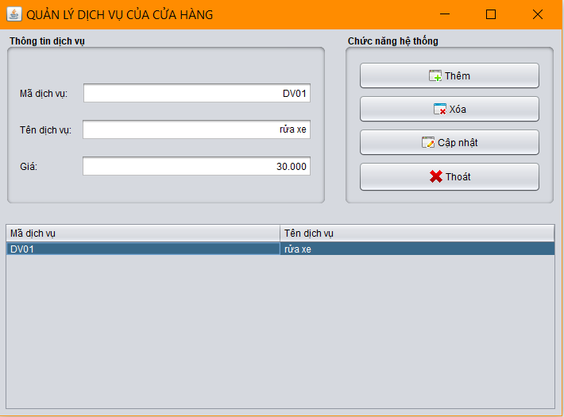
Giao diện quản lý dịch vụ

Slide 37
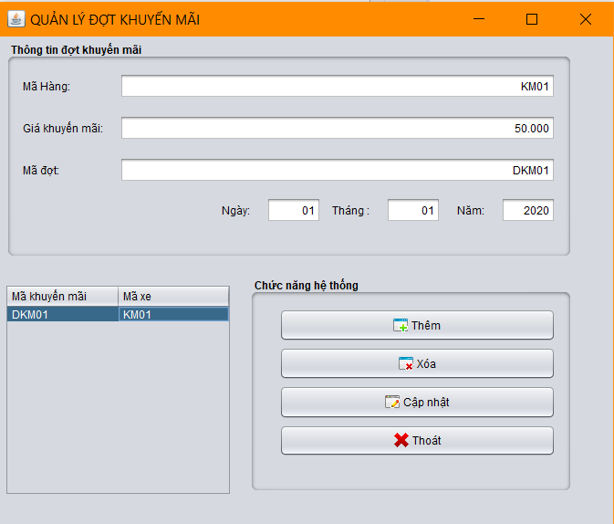
Giao diện quản lý đợt khuyến mãi

Slide 38
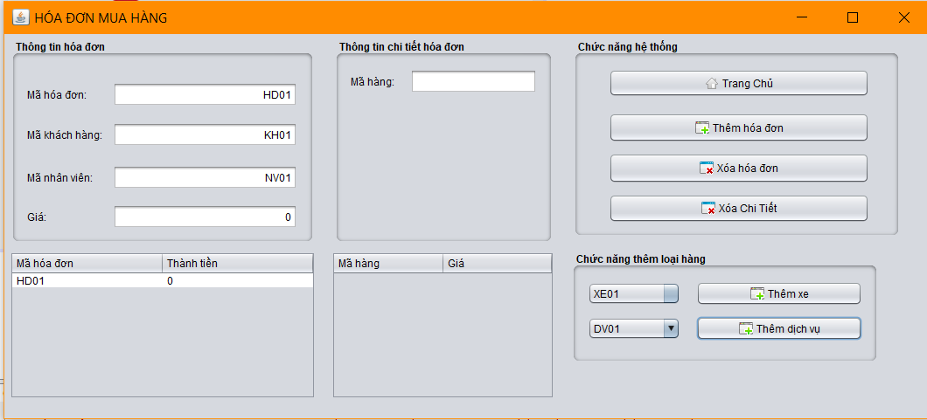
Giao diện quản lý hóa đơn và chi tiết hóa đơn

Slide 39
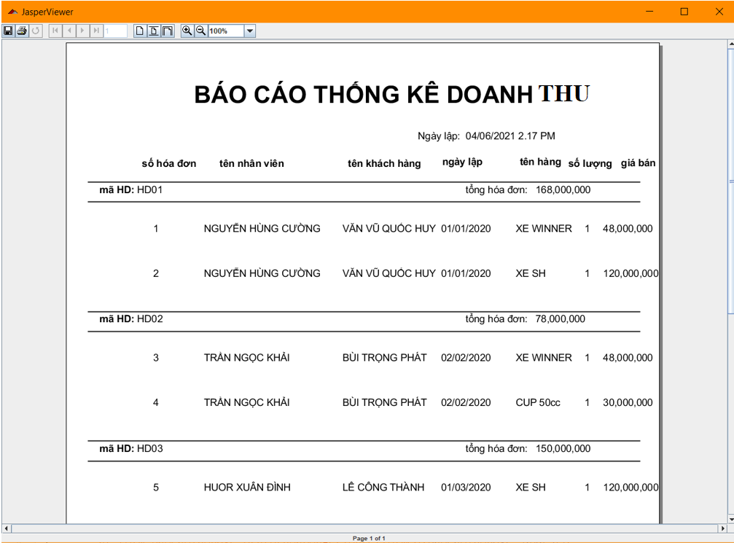
Giao diện báo cáo thống kê doanh thu cửa hàng

Slide 40
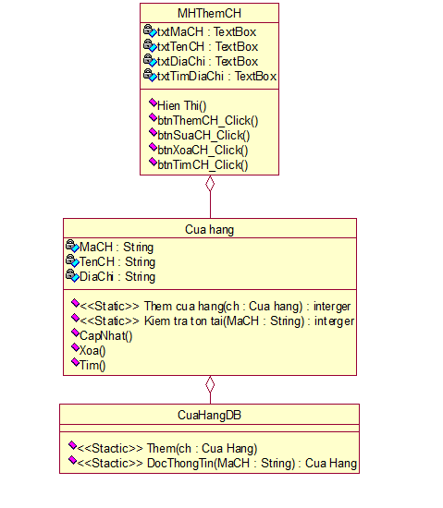
3.Sơ đồ lớp ở mức thiết kế

Slide 41
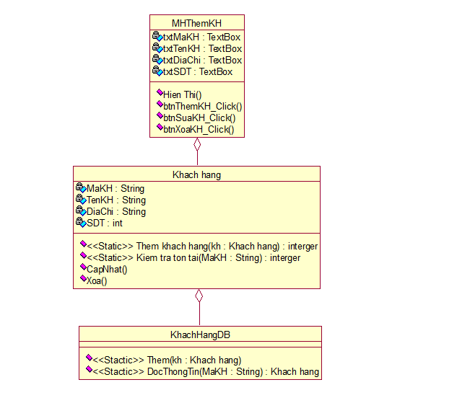
Thêm Khách Hàng

Slide 42
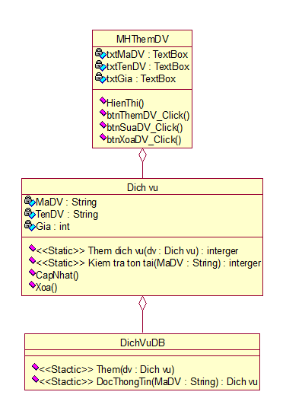
Thêm Dịch Vụ

Slide 43
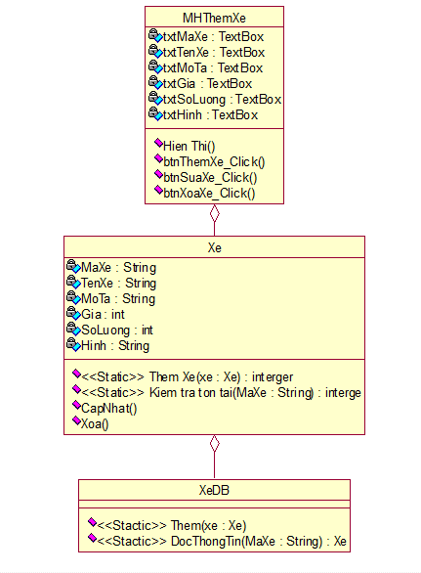
Thêm Xe

Slide 44
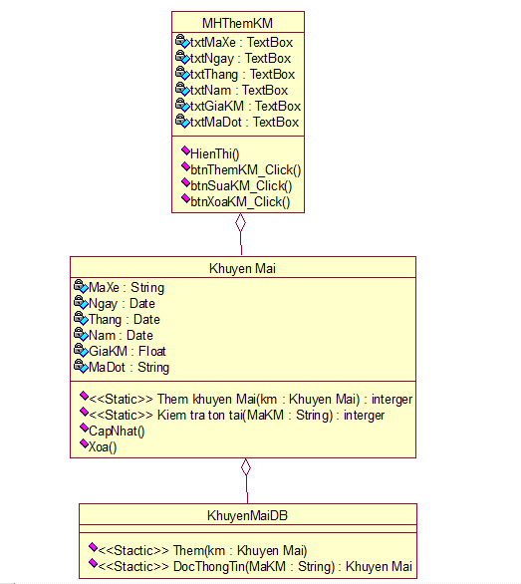
Thêm Khuyến Mãi

Slide 45
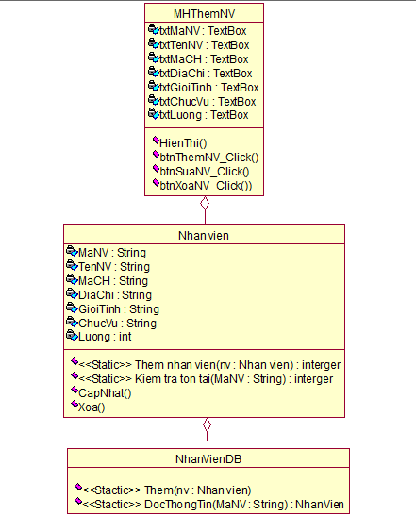
Thêm Nhân Viên

Slide 46
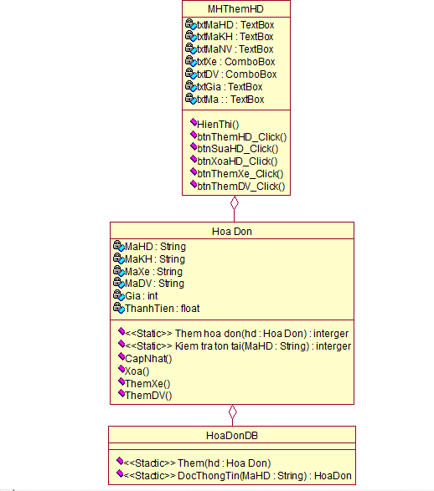
Thêm hóa đơn

Slide 47
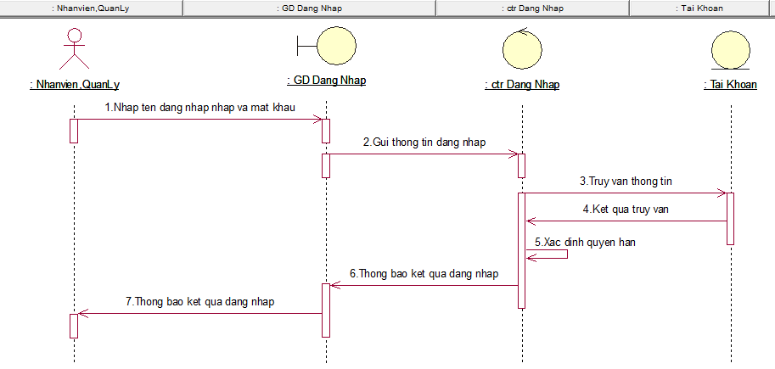
4.Thiết kế hoạt động của các chức năng

Slide 48
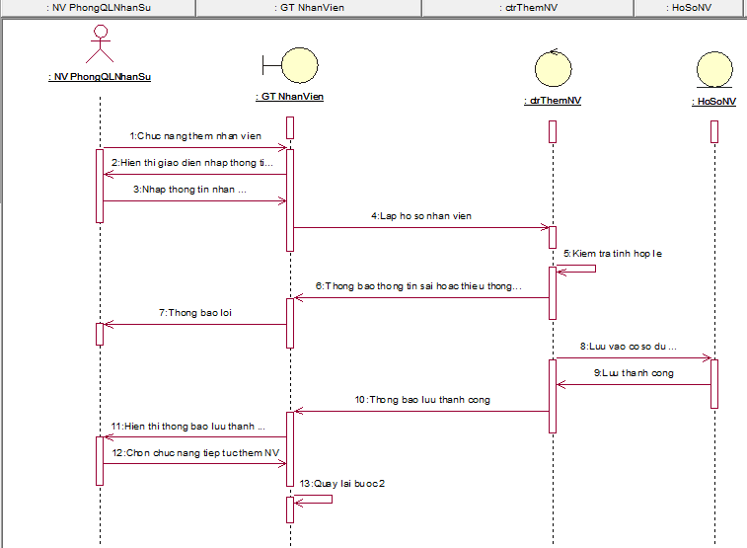
Thêm nhân viên

Slide 49
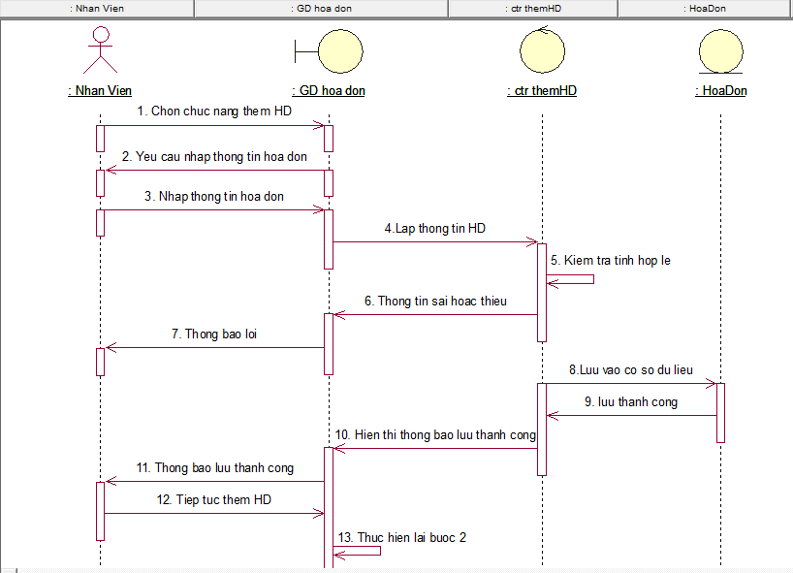
Thêm hóa đơn

Slide 50
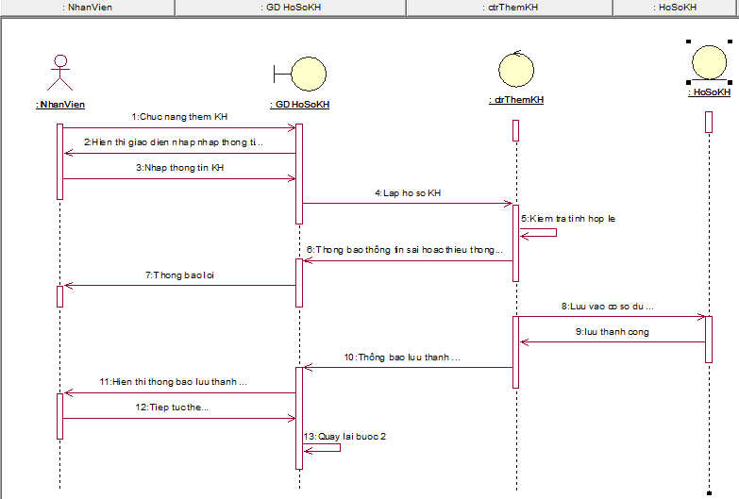
Thêm khách hàng

Slide 51
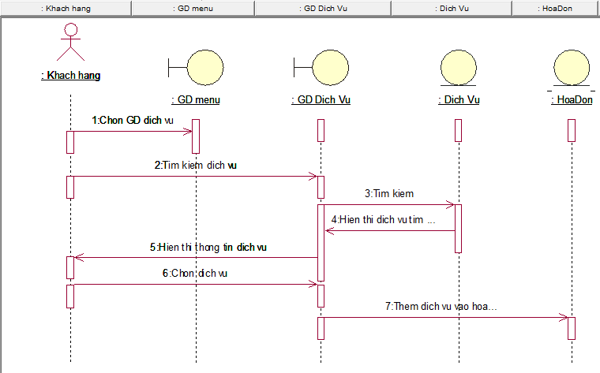
Chọn dịch vụ

Slide 52
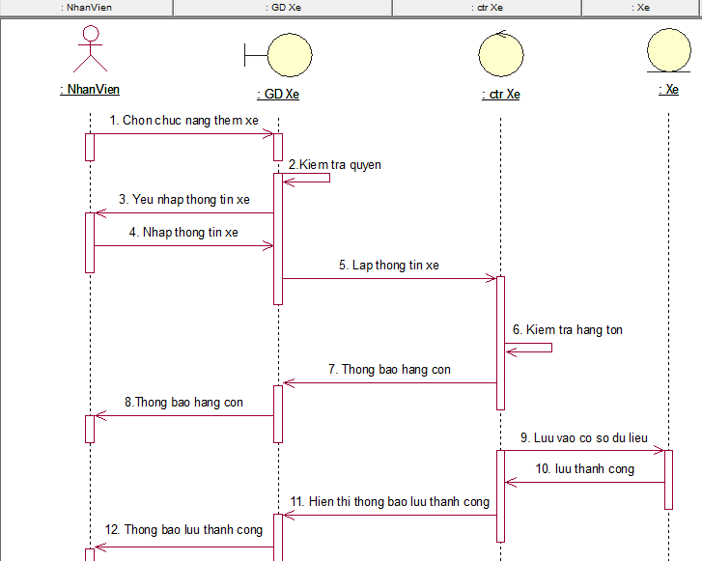
Thêm xe

Slide 53
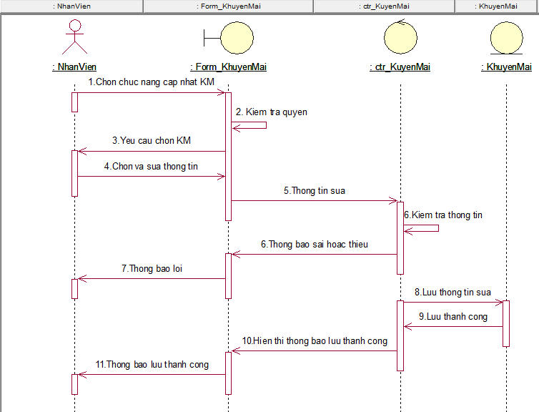
Cập nhật khuyến mãi

Slide 54
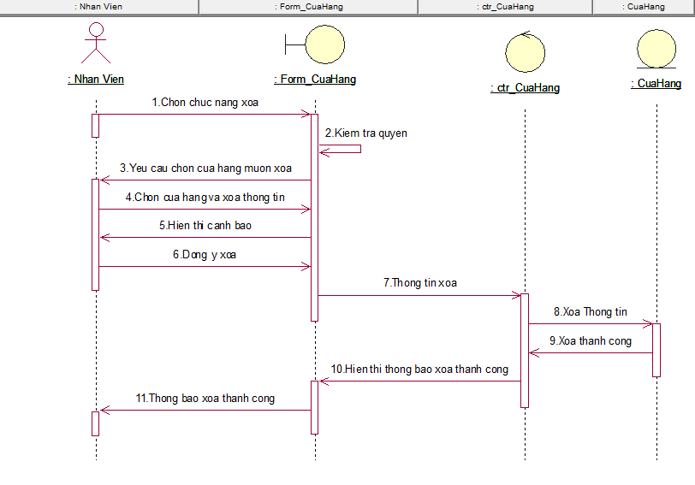
Xóa cửa hàng

Slide 55
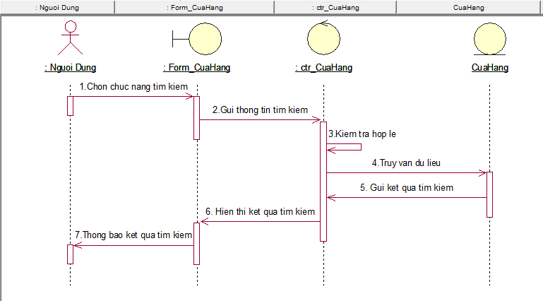
Tìm kiếm cửa hàng

Slide 56
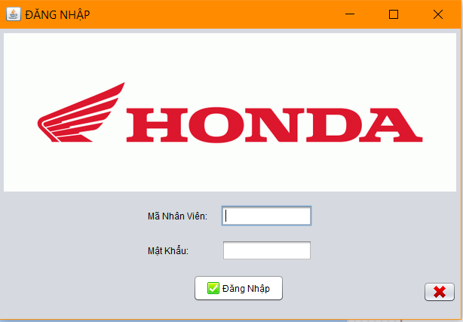
TEST CASE
Kiểm tra màn hình đăng nhập

Slide 57
TEST CASE
Project: QLCHXM
Module: testing
Màn hình: đăng nhập hệ thống
Chức năng: đăng nhập
Mã số:
Dữ liệu test:
username: NV01 password: 123
username: NV02 password: 123
Các bước thực hiện kiểm tra:

Slide 58
TEST CASE – test step
Step ‘NO’ | Steps | Data | Expected results | Actual results
1 | Không nhập gì cả và nhấn nút đăng nhập | Username = “” Password = “” | Hiển thị thông báo vui lòng nhập username và password
2 | Nhập username và nhấn nút đăng nhập | Username = “NV01” | Hiển thị thông báo vui lòng nhập username và password
3 | Nhập password và nhấn nút đăng nhập | Password = “123” | Hiển thị thông báo vui lòng nhập username và password
4 | Nhập sai username, password và nhấn nút đăng nhập | Username = “cuong” Password = “123” | Hiển thị thông báo vui lòng nhập đúng username và password
5 | Nhập username, sai password và nhấn nút đăng nhập | Username = “NV01” Password = “abcde” | Hiển thị thông báo vui lòng nhập đúng username và password
6 | Nhập username, password và nhấn nút đăng nhập | Username = “NV01” Password = “123” | Hiển thị thông báo đăng nhập thành công và mở frm_trangchuboss.

Slide 59

Giới thiệu phần mềm

